Slide 1
§1.5 信号的基本运算

Slide 2
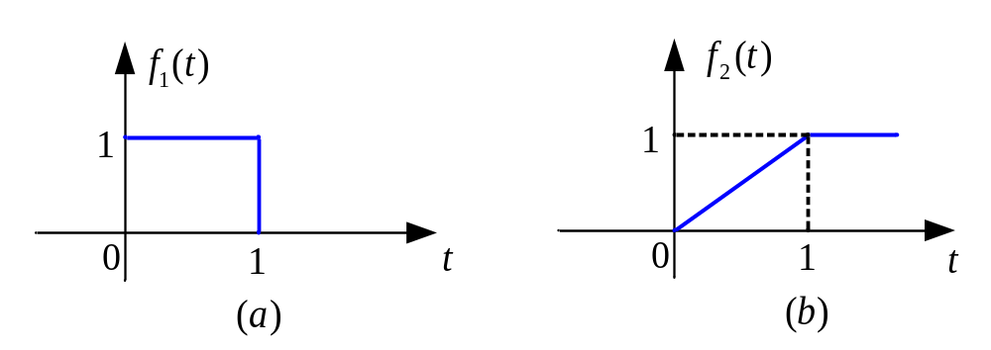
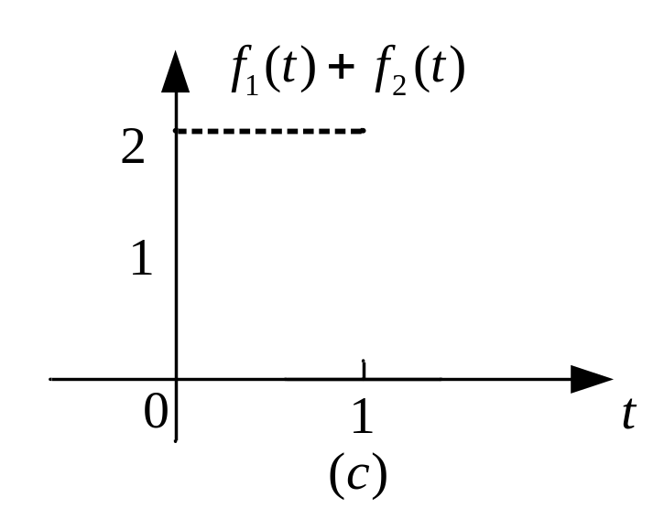
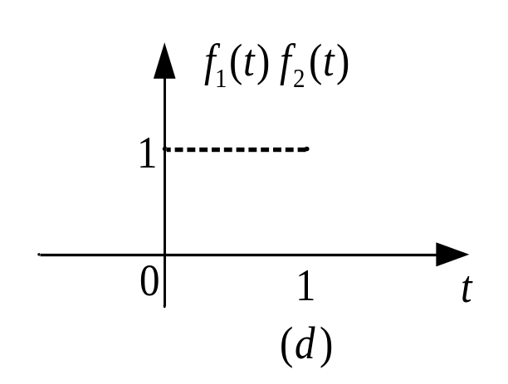
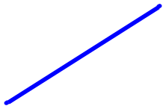
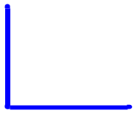
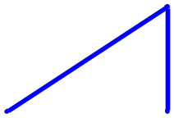
一．两信号相加和相乘
同一瞬时两信号对应值相加（相乘）。

Slide 3
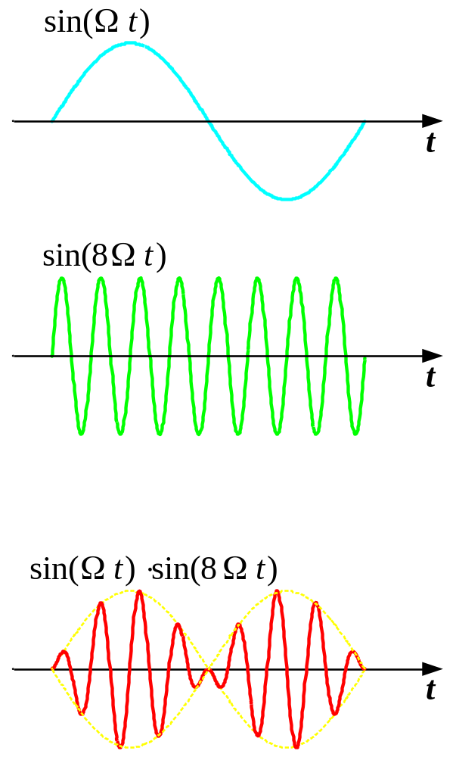
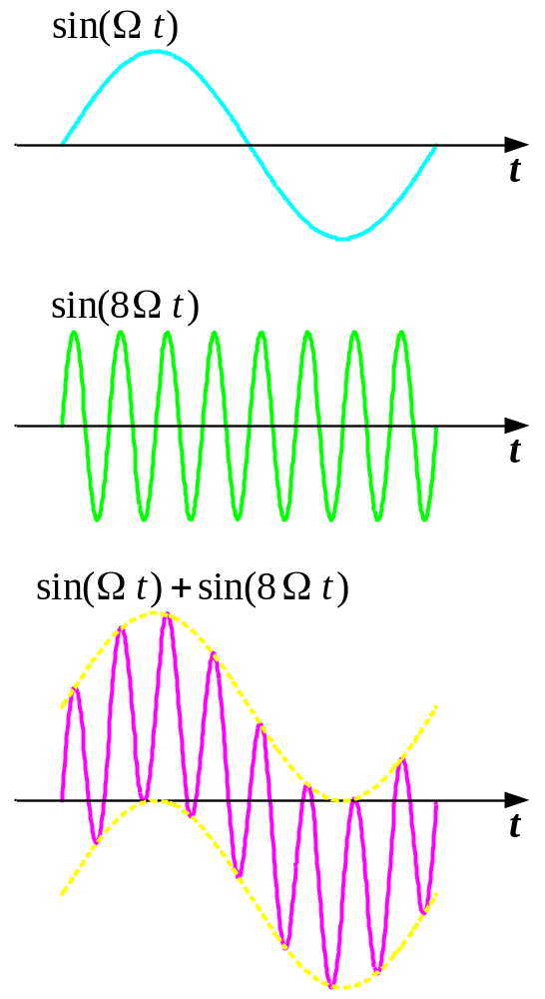
一. 两信号相加和相乘
同一瞬时两信号对应值相加（相乘）。

Slide 4
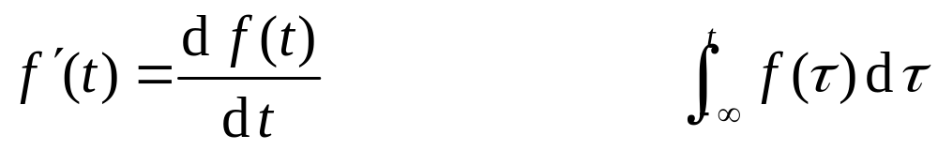
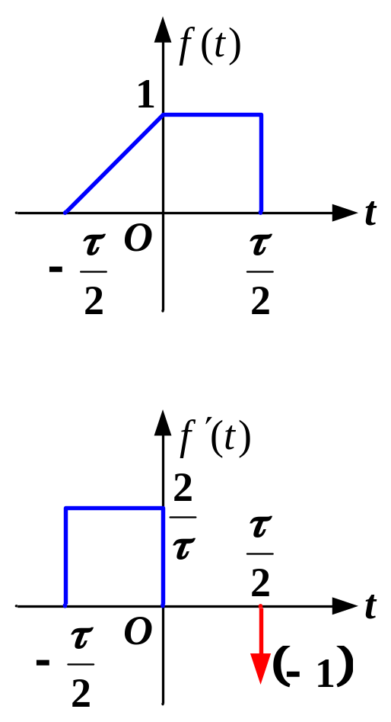
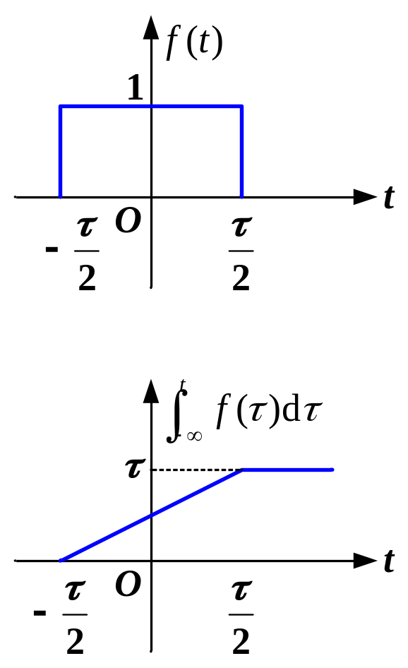
二．微分和积分
微分： 积分：
冲击信号

Slide 5
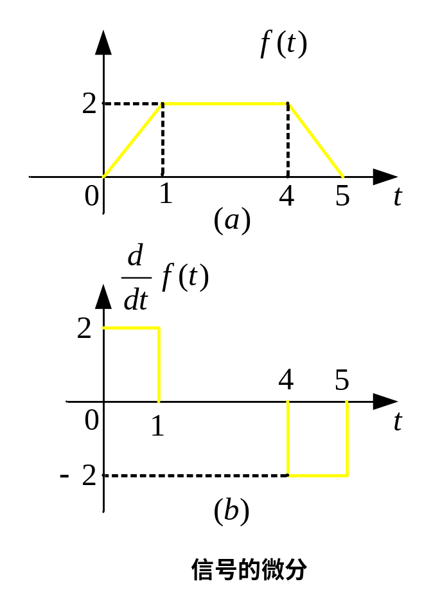
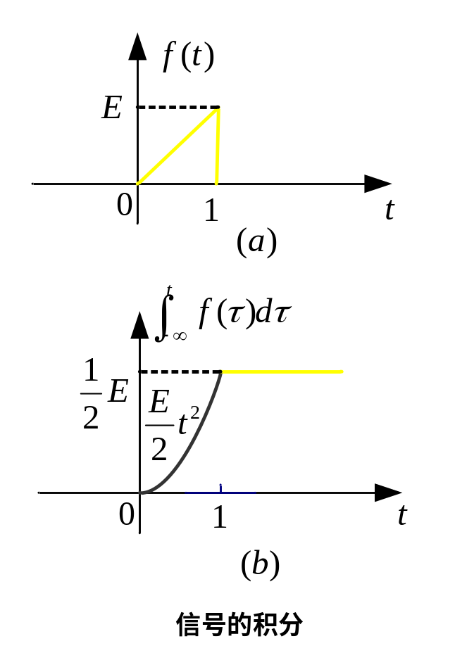
二．微分和积分
微分： 积分：

Slide 6

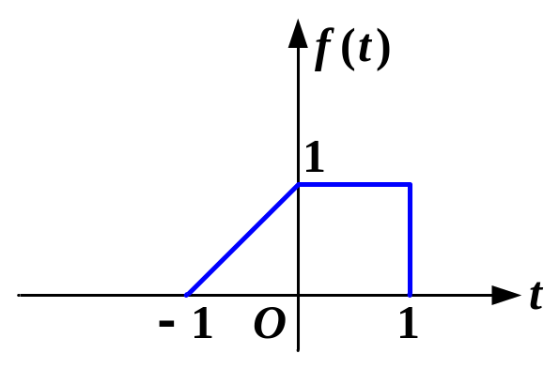
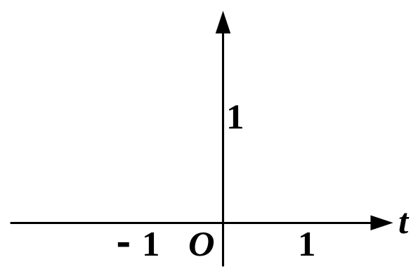
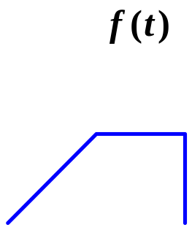
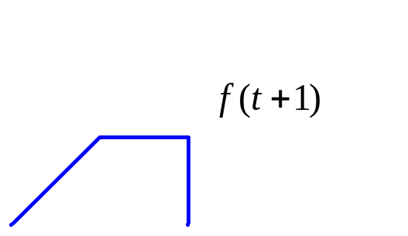
三．信号的自变量的变换（波形变换）
1．信号的平移
将信号 沿 轴平移 即得时移信号 ， 为常数
τ > 0，右移(滞后)
τ < 0，左移(超前)
例：
f (t+1)的波形？

Slide 7

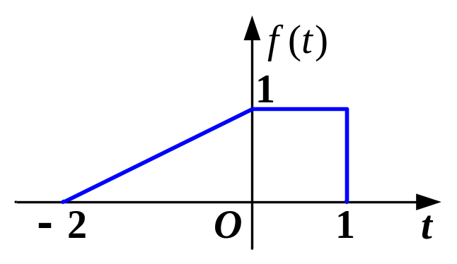
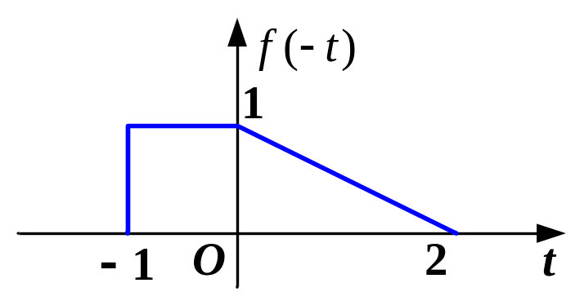
三．信号的自变量的变换（波形变换）
2．反褶
以纵轴为轴折叠，把信号的过去与未来对调。
例：

Slide 8

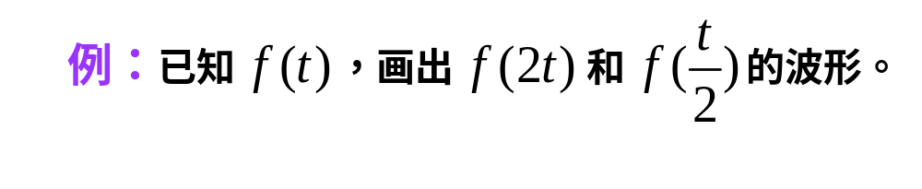
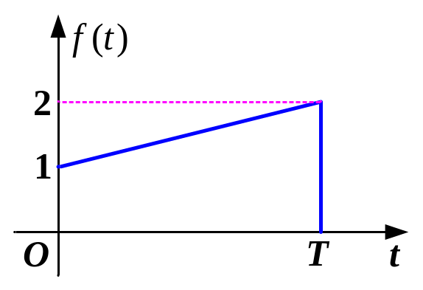
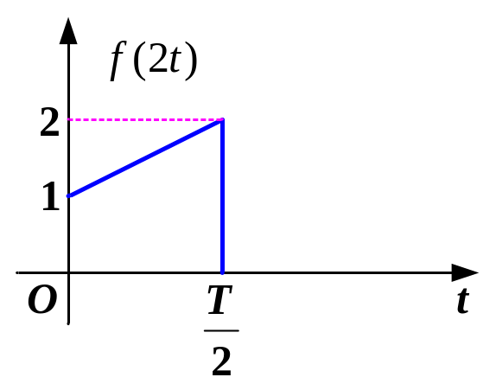

三．信号的自变量的变换（波形变换）
波形的压缩与扩展，标度变换
3．信号的展缩(Scale Changing)
t→2t，时间尺度增加，波形压缩。

Slide 9

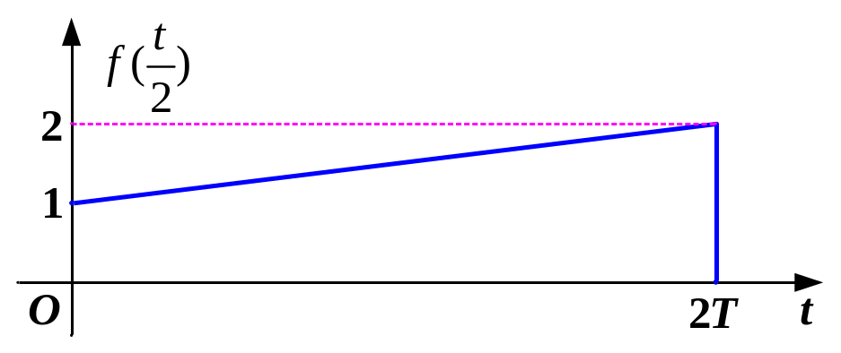
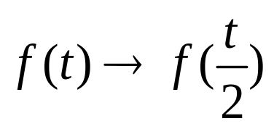
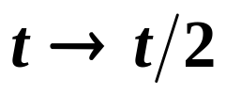
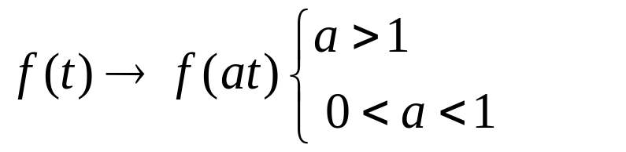
三．信号的自变量的变换（波形变换）
时间尺度减小： ,波形扩展
比较:
三个波形相似，都是t 的一次函数。
时间变量乘以一个系数等于改变观察时间的标度。
压缩，
扩展，

Slide 10


三．信号的自变量的变换（波形变换）
4．一般情况
先平移：
+，左移 b 单位；－，右移 b 单位
后展缩：
a>1，压缩 a 倍； a<1，扩展 1/a 倍
加上倒置：
注意！
一切变换都是相对t 而言
最好用先平移后、再展缩、然后倒置的顺序

Slide 11
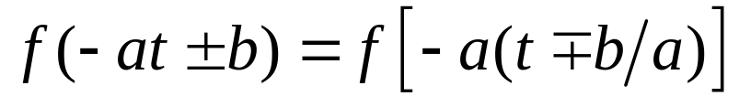
三．信号的自变量的变换（波形变换）
先展缩：
a>1，压缩 a 倍； a<1，扩展 1/a 倍
后平移：
+，左移 b/a 单位；－，右移 b/a 单位
加上倒置：
注意！
一切变换都是相对 t 而言

Slide 12

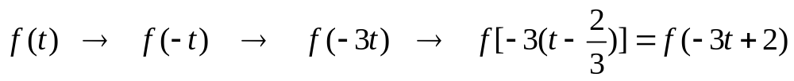
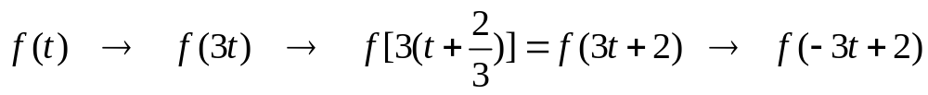
三．信号的自变量的变换（波形变换）
例：
解：
时间超前2 时间压缩3倍 时间反折
时间反折 时间压缩3倍 时间滞后2/3
时间压缩3倍 时间超前2 /3 时间反折

Slide 13
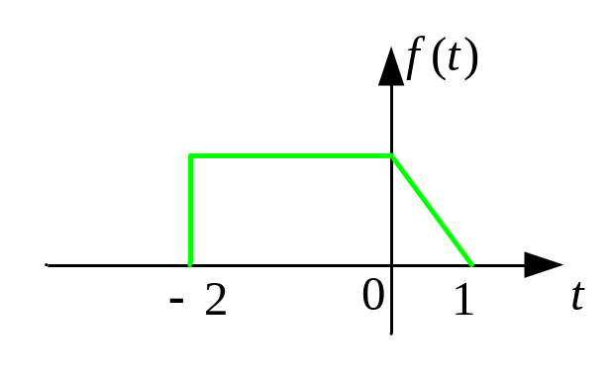
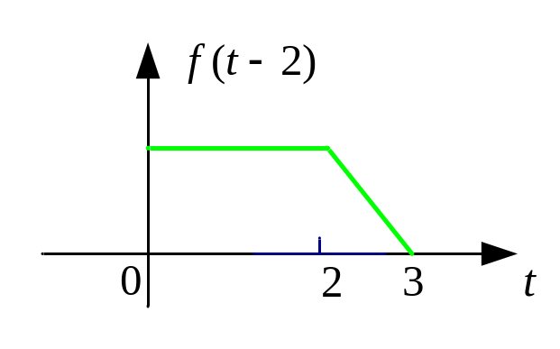
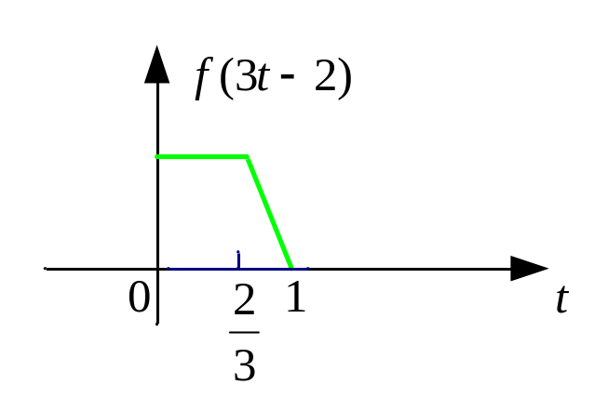
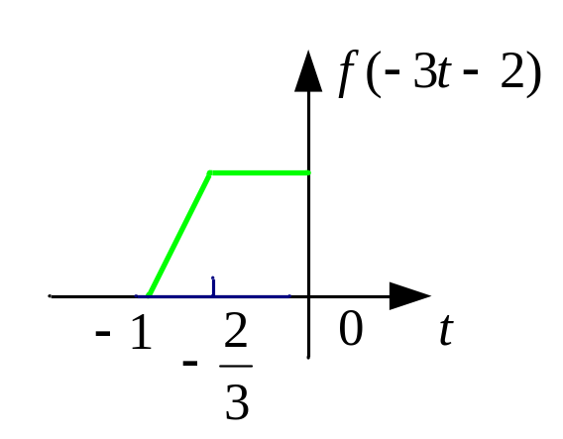
三．信号的自变量的变换（波形变换）
例:
已知 f (t)，求 f (-3t-2)。
解:
时间滞后2 时间压缩3倍 时间反折

Slide 14
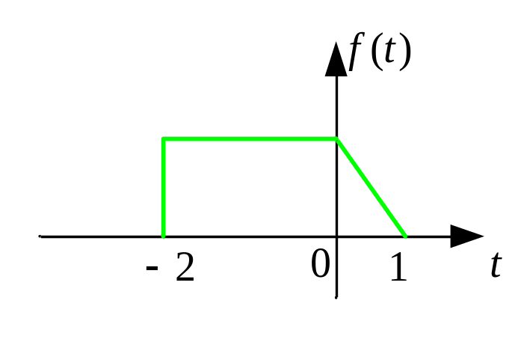
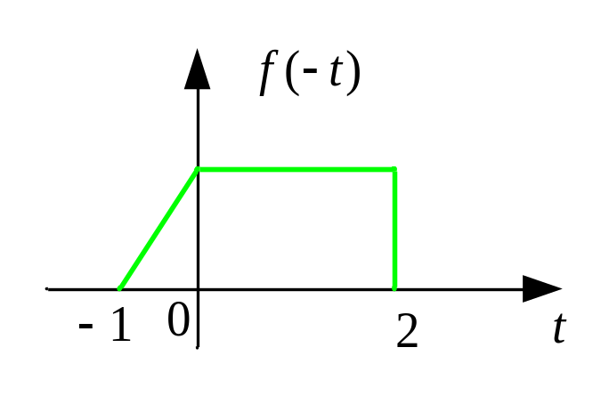
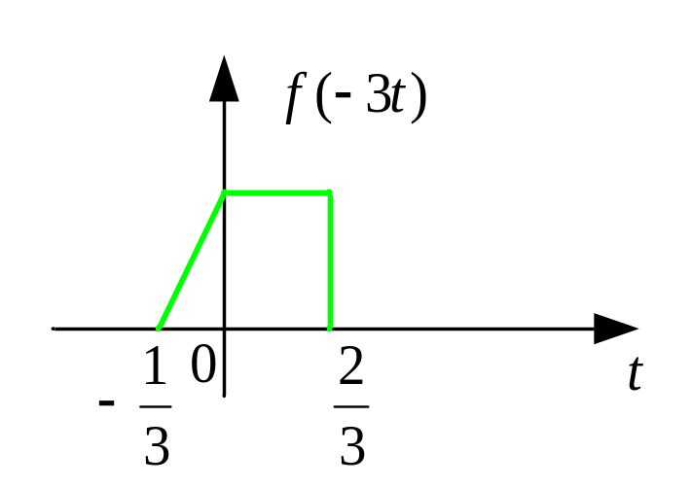
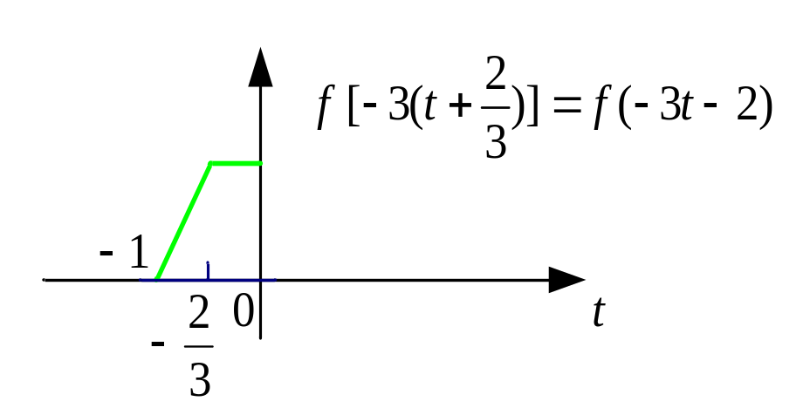
三．信号的自变量的变换（波形变换）
或
时间反折 时间压缩3倍 时间超前2/3

Slide 15
三．信号的自变量的变换（波形变换）
例：
判断下列关于信号波形变换的说法是否正确
(1) f (-t+1) 是将 f (-t) 左移一个时间单位而得 。
错
(2) f (-t+1) 是将 f (-t) 右移一个时间单位而得 。
对
(3) f (2t+1) 是将 f (t+1) 波形压缩0.5而得 。
对
(4) f (2t+1) 是将 f (t+0.5)波形压缩0.5而得 。
错
(5) f (2t+1) 是将 f (2t) 左移一个时间单位而得 。
错
(6) f (2t+1) 是将 f (2t) 左移0.5个时间单位而得 。
对

